Slide 1


أهلاً بكم في هامرلود
عرض مقترح لنظام علاقات عملاء ذكي للفروع
المملكة العربية السعودية
HammerLoad | نبني البرمجيات ونطوّرها بذكاء
Notes:
افتتاحية ترحيبية: رحّب بالعميل باسم هامرلود، أشر إلى علم المملكة كلمسة احترافية توضح فهمنا للسوق السعودي، ثم انتقل مباشرة لعرض عنوان الحل.

Slide 2

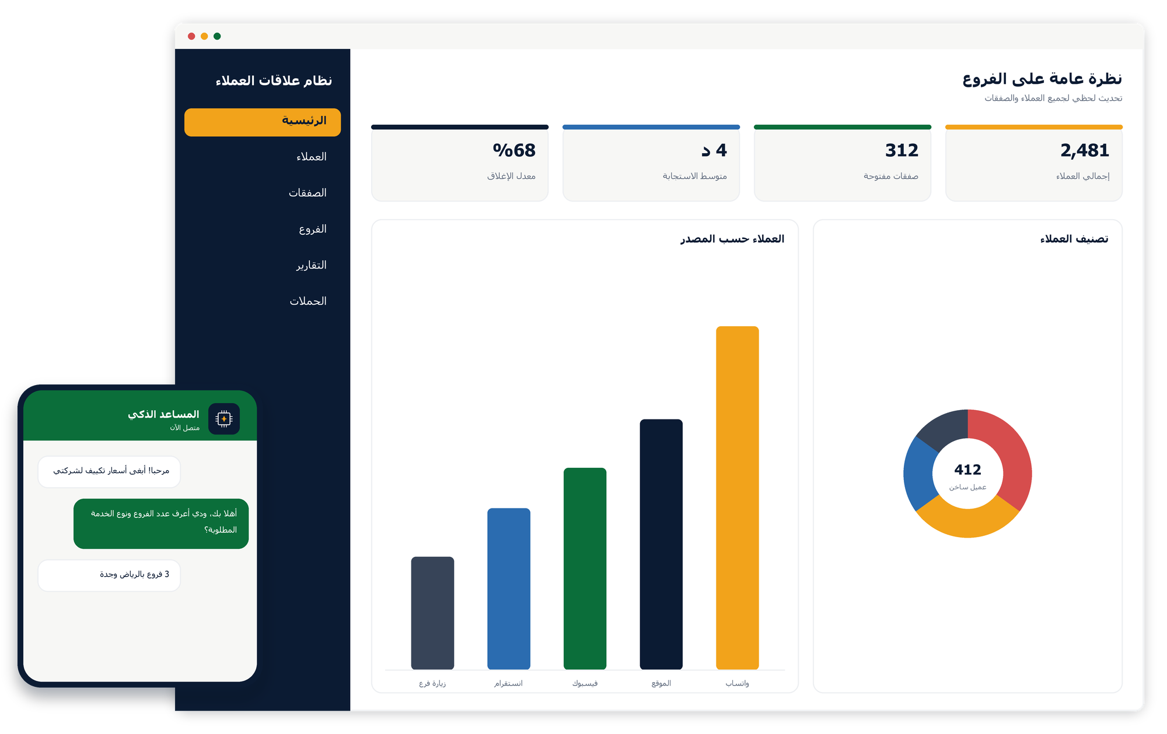
HAMMERLOAD • عرض مقترح تقني
نظام CRM ذكي لإدارة الفروع
وزيادة إغلاق الصفقات
منصّة واحدة توحّد عملاءكم ومصادرهم وفروعكم، وتستخدم الذكاء الاصطناعي لتحليل كل عميل وتوجيهه تلقائيًا عبر واتساب والبريد الإلكتروني للفرع ومدير المبيعات المناسب — لتسريع الاستجابة ورفع معدل الإغلاق.
توزيع ذكي حسب الفرع
إدارة العملاء والصفقات
تحليل بالذكاء الاصطناعي
أتمتة واتساب وإيميل
HammerLoad — نظام علاقات العملاء الذكي
02
Notes:
هذه شريحة العنوان الرئيسية. اشرح الفكرة المحورية: نظام واحد يوحّد العملاء والفروع والذكاء الاصطناعي والتسويق، بهدف تسريع الاستجابة ورفع نسبة إغلاق الصفقات. أشر إلى لقطة الواجهة كمثال حي على شكل النظام.

Slide 3




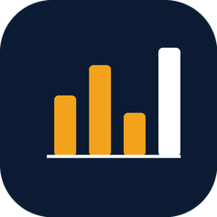
التحدي الحالي
الفروع المتعددة تواجه تحديات تُبطئ نمو المبيعات
تأخر الرد يقلل فرصة الإغلاق
العملاء يأتون من مصادر كثيرة
فروع متعددة بدون رؤية موحدة
كل دقيقة تأخير تعني احتمال فقدان العميل لصالح المنافس
واتساب وفيسبوك وانستقرام والموقع والاتصال المباشر بلا تجميع
كل فرع يعمل بمعزل عن الآخر دون صورة شاملة للإدارة
صعوبة متابعة أداء الفروع والمدراء
صعوبة معرفة أفضل مصدر للعملاء
غياب مؤشرات أداء موحدة لكل فرع ومدير مبيعات
لا توجد بيانات واضحة لتوجيه ميزانية التسويق بذكاء
HammerLoad — نظام علاقات العملاء الذكي
03
Notes:
اعرض نقاط الألم الحالية التي تواجهها الفروع المتعددة. ركّز على أن غياب رؤية موحدة وتأخر الاستجابة يكلفان فرص مبيعات حقيقية، وأن الحل القادم يعالج كل نقطة بشكل مباشر.

Slide 4




الحل المقترح
مركز قيادة ذكي وموحّد لعمليات المبيعات
تتبع مصادر العملاء
تصنيف العملاء
إدارة الصفقات
إدارة العملاء
ذكاء اصطناعي لتحليل العملاء
تنبيهات واتساب وإيميل
توزيع تلقائي حسب الفرع
كل هذا من لوحة تحكم واحدة، تربط جميع الفروع بمركز قيادة ذكي وموحّد لعمليات المبيعات
HammerLoad — نظام علاقات العملاء الذكي
04
Notes:
قدّم الحل كمركز قيادة ذكي وموحّد: كل وظائف إدارة العملاء والصفقات والتوزيع والتنبيهات والذكاء الاصطناعي تعمل معًا من لوحة واحدة تخدم جميع الفروع.

Slide 5
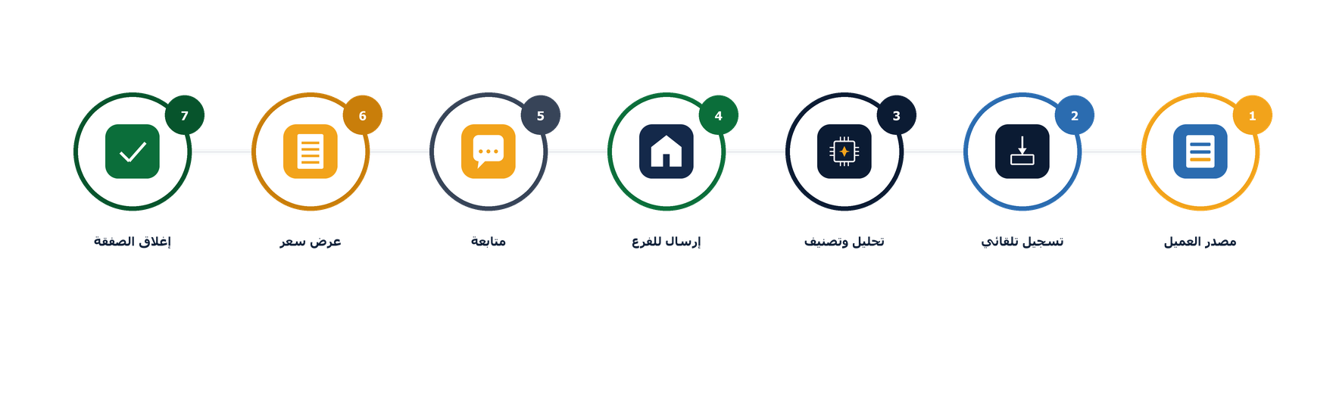
رحلة العميل
من أول تواصل حتى إغلاق الصفقة
مصدر العميل ← تسجيل تلقائي ← تحليل وتصنيف ← إرسال للفرع المناسب ← متابعة ← عرض سعر ← إغلاق الصفقة
كل خطوة تحدث تلقائيًا داخل النظام دون تدخل يدوي — من لحظة وصول العميل وحتى تسليمه لأنسب فرع ومدير مبيعات
HammerLoad — نظام علاقات العملاء الذكي
05
Notes:
اشرح رحلة العميل السبع خطوات من وصوله حتى إغلاق الصفقة. أكد أن الانتقال بين الخطوات يتم تلقائيًا بواسطة النظام، مما يقلل فرص فقدان العميل بين المراحل.

Slide 6
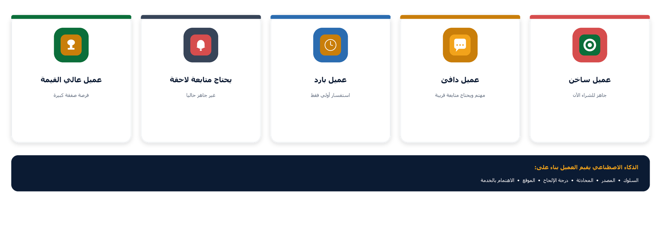
تصنيف العملاء بالذكاء الاصطناعي
كل عميل يُصنَّف تلقائيًا حسب جاهزيته للشراء
HammerLoad — نظام علاقات العملاء الذكي
06
Notes:
اشرح تصنيفات العملاء الخمسة، وأن الذكاء الاصطناعي يحدد هذا التصنيف تلقائيًا اعتمادًا على السلوك والمصدر ومحتوى المحادثة ودرجة الإلحاح والموقع والاهتمام بالخدمة، مما يساعد فريق المبيعات على تركيز جهده على العملاء الأجدر بالمتابعة.

Slide 7
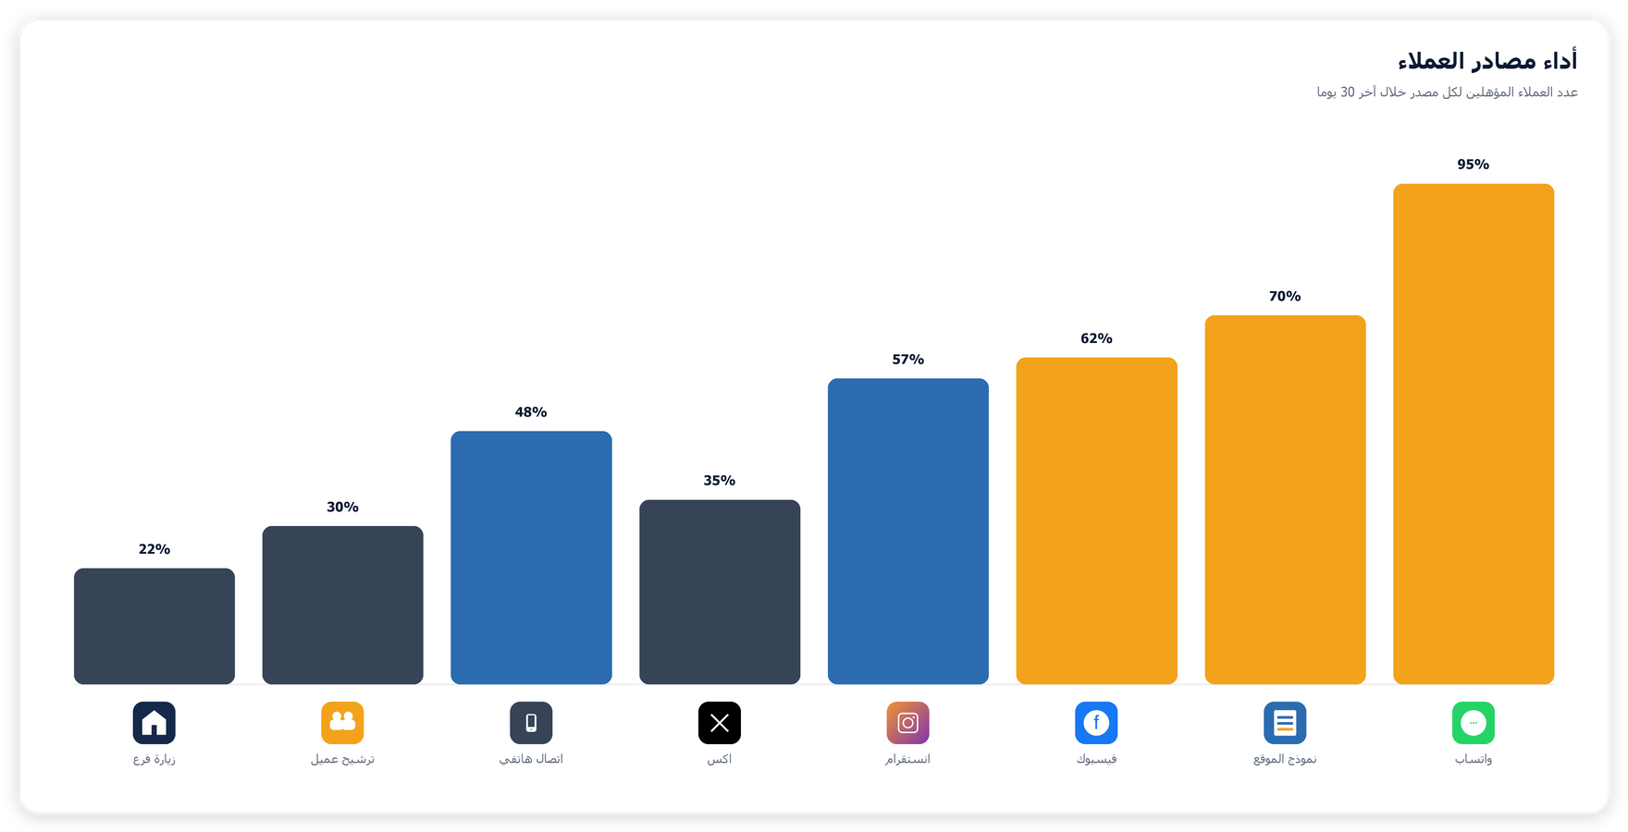
لوحة مصادر العملاء
تتبّع دقيق لكل قناة يأتي منها العميل
واتساب، نماذج الموقع، فيسبوك، انستقرام، إكس، اتصال هاتفي، ترشيح عميل، زيارة فرع
HammerLoad — نظام علاقات العملاء الذكي
07
Notes:
أظهر كيف يتتبع النظام كل مصدر عميل على حدة، ويحسب نسبة العملاء المؤهلين من كل قناة لمساعدة الإدارة على توجيه ميزانية التسويق نحو المصادر الأعلى جودة.

Slide 8
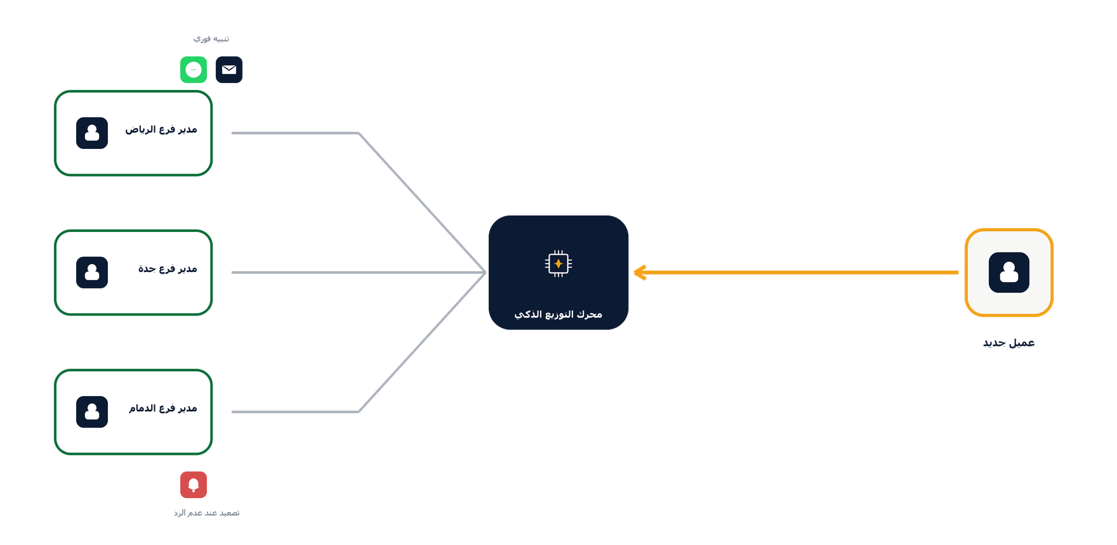
التوزيع الذكي على الفروع
العميل يصل تلقائيًا لمدير المبيعات الصحيح
إعادة توزيع عند انشغال الفرع
تصعيد تلقائي عند عدم الرد
مهمة داخلية في النظام
تنبيه بريد إلكتروني
تنبيه واتساب فوري
HammerLoad — نظام علاقات العملاء الذكي
08
Notes:
اشرح أن النظام يرسل تفاصيل العميل تلقائيًا لمدير الفرع المناسب عبر واتساب والبريد ومهمة داخلية، مع تصعيد تلقائي إن لم يتم الرد، وإعادة توزيع في حال انشغال الفرع — لضمان عدم ضياع أي عميل.

Slide 9
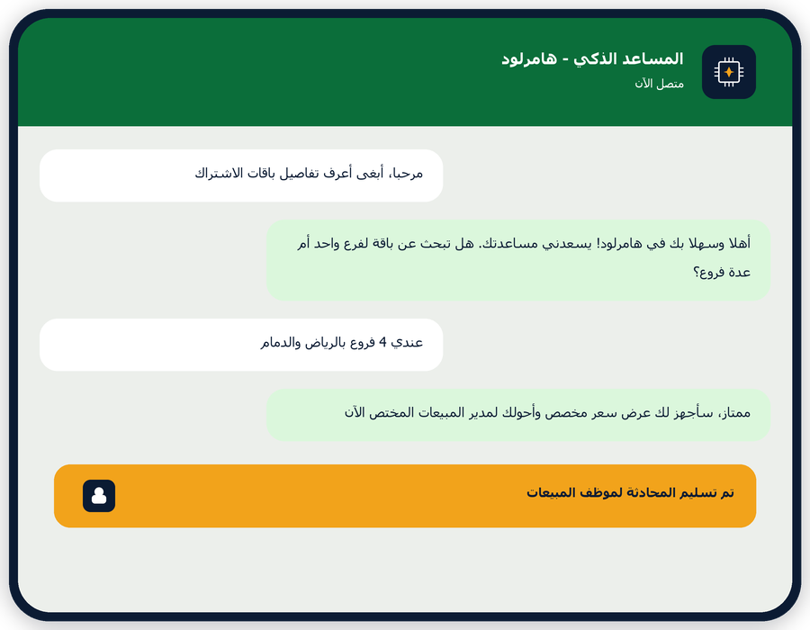
الرد الآلي الذكي
مساعد ذكي يتفاعل مع العملاء فور وصولهم
يرد على استفسارات العملاء تلقائيًا
يسأل العميل عن احتياجه بدقة
يجمع البيانات المهمة عن الفرصة
يقترح المنتج أو الخدمة المناسبة
يحجز موعدًا أو يفتح فرصة مبيعات
يسلّم المحادثة للموظف عند الحاجة
المساعد الذكي يدعم فريق المبيعات، ولا يحل محله
HammerLoad — نظام علاقات العملاء الذكي
09
Notes:
أكد أن الذكاء الاصطناعي يعمل كمساعد أول للرد الفوري، يجمع بيانات العميل ويقترح الحل، لكنه يسلّم المحادثة لموظف المبيعات عند الحاجة — فهو يدعم الفريق ولا يستبدله.

Slide 10
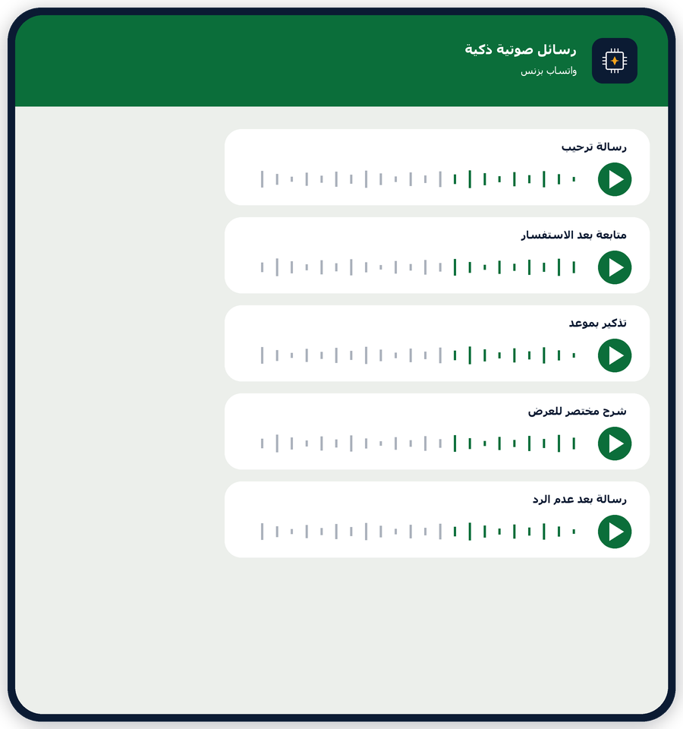
ميزة متقدمة
رسائل صوتية ذكية مخصصة لكل عميل
رسالة ترحيب عند أول تواصل
متابعة صوتية بعد الاستفسار
تذكير صوتي بموعد قريب
شرح مختصر للعرض المقدَّم
رسالة متابعة بعد عدم الرد
يمكن ربط هذه الميزة عبر مزوّدي مراسلة معتمدين حسب إعداد واتساب بزنس الخاص بالعميل
HammerLoad — نظام علاقات العملاء الذكي
10
Notes:
هذه ميزة تمييزية: رسائل صوتية آلية مخصصة (ترحيب، متابعة، تذكير بموعد، شرح العرض، متابعة بعد عدم الرد). وضّح أن التفعيل يعتمد على مزوّد واتساب بزنس المعتمد لدى العميل.

Slide 11
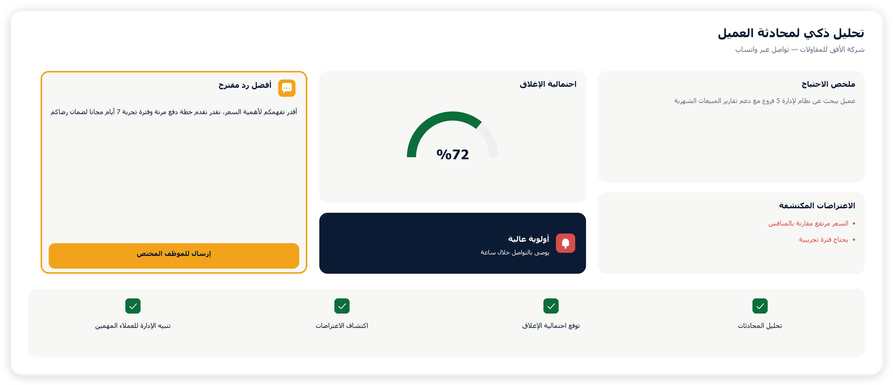
تحليل ذكي للعملاء
الذكاء الاصطناعي يقرأ كل محادثة ويوجّه فريق المبيعات
HammerLoad — نظام علاقات العملاء الذكي
11
Notes:
استعرض قدرات التحليل: تلخيص احتياج العميل، اكتشاف الاعتراضات، توقع احتمالية الإغلاق، اقتراح أفضل رد، وتنبيه الإدارة تلقائيًا عند وجود عميل مهم لم تتم متابعته.

Slide 12



الأثر على المبيعات
كيف يرفع النظام كفاءة فريق المبيعات
عدم ضياع العملاء بين الفروع
تقليل وقت الاستجابة
معرفة أفضل مصادر العملاء
متابعة منظمة لكل صفقة
رفع جودة التواصل مع العملاء
تحسين أداء مدراء المبيعات
قرارات مبنية على بيانات واضحة
HammerLoad — نظام علاقات العملاء الذكي
12
Notes:
لخّص الأثر الفعلي على أداء المبيعات دون وعود بأرقام محددة: استجابة أسرع، عدم فقدان العملاء بين الفروع، متابعة منظمة، ووضوح في مصادر العملاء وأداء المدراء لاتخاذ قرارات أفضل.

Slide 13



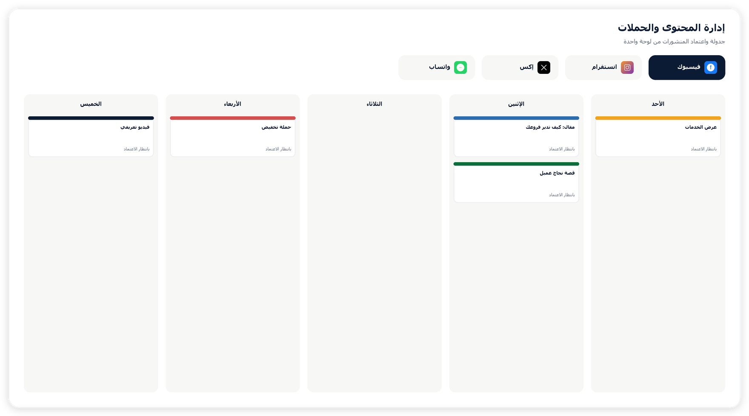
التسويق الرقمي
إدارة المحتوى والحملات من لوحة واحدة
نشر منشورات على فيسبوك وانستقرام وإكس من لوحة واحدة
جدولة المحتوى مسبقًا لكل القنوات
اعتماد المنشورات قبل النشر الفعلي
ربط المنشورات بالحملات والعملاء المحتملين
قياس أي حملة تجلب عملاء أكثر
HammerLoad — نظام علاقات العملاء الذكي
13
Notes:
اشرح أن الفروع لم تعد بحاجة لإدارة كل منصة على حدة: النشر والجدولة والاعتماد وربط الحملات بالعملاء المحتملين كلها من لوحة هامرلود الموحدة.

Slide 14
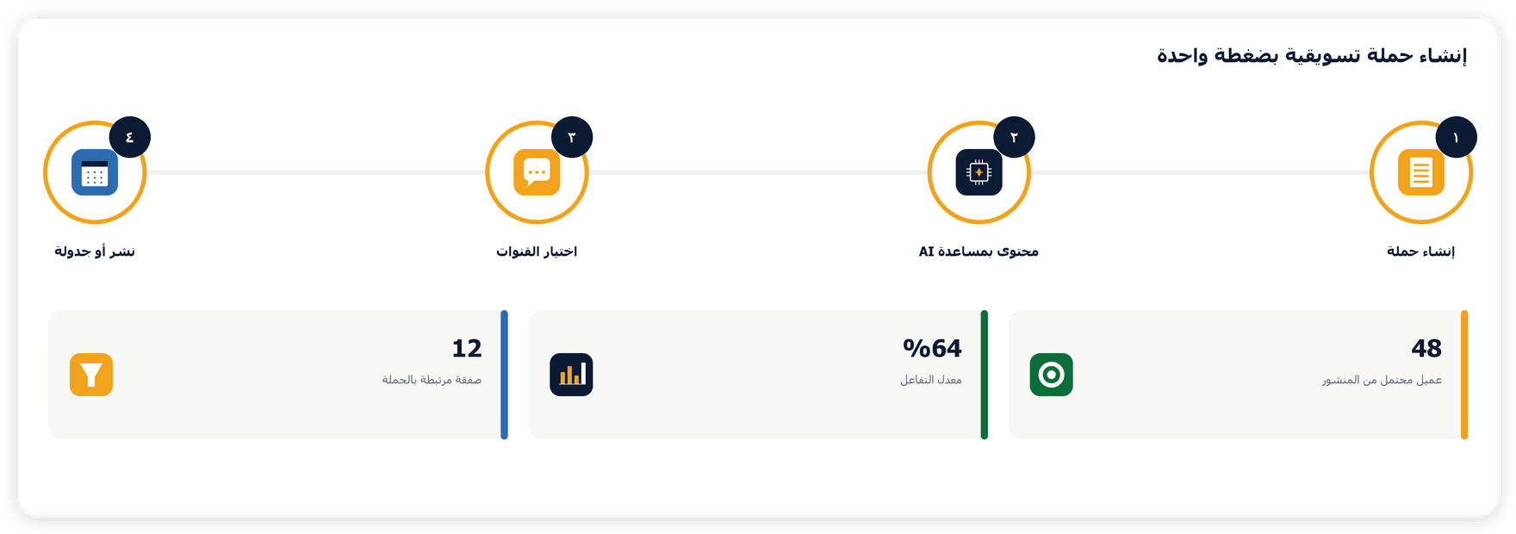
الحملات التسويقية
إنشاء حملة تسويقية متكاملة بضغطة واحدة
من الفكرة إلى النشر ثم تتبع العملاء الناتجين — كل حملة مرتبطة مباشرة بالـ CRM والمبيعات
HammerLoad — نظام علاقات العملاء الذكي
14
Notes:
استعرض خطوات إنشاء الحملة الأربع، وأكد أن كل حملة مرتبطة تلقائيًا بنظام CRM بحيث يمكن تتبع كل عميل نتج عن كل منشور أو حملة بدقة.

Slide 15








مزايا إضافية مقترحة
إمكانيات تكميلية ترفع قيمة النظام
سجل تاريخي كامل لكل عميل
لوحة صدارة أداء الفروع
تصعيد العملاء المهملين
تذكيرات مهام فريق المبيعات
توقيع واعتماد إلكتروني للعروض
مولّد عروض الأسعار
حجز مواعيد حسب الفرع
لوحة تحكم إدارية شاملة
تصدير ونسخ احتياطي للبيانات
استبيانات رضا العملاء
متابعة تلقائية بعد البيع
لوحة عائد الاستثمار التسويقي
ربط سجلات المكالمات
صلاحيات حسب الدور الوظيفي
HammerLoad — نظام علاقات العملاء الذكي
15
Notes:
هذه مزايا تكميلية يمكن إضافتها حسب أولوية العميل: حجز المواعيد، مولّد عروض الأسعار، التوقيع الإلكتروني، لوحة الصدارة، الصلاحيات، وغيرها. لا حاجة لعرضها كلها بالتفصيل، فقط أشر إلى أنها متاحة ضمن خارطة الطريق.

Slide 16
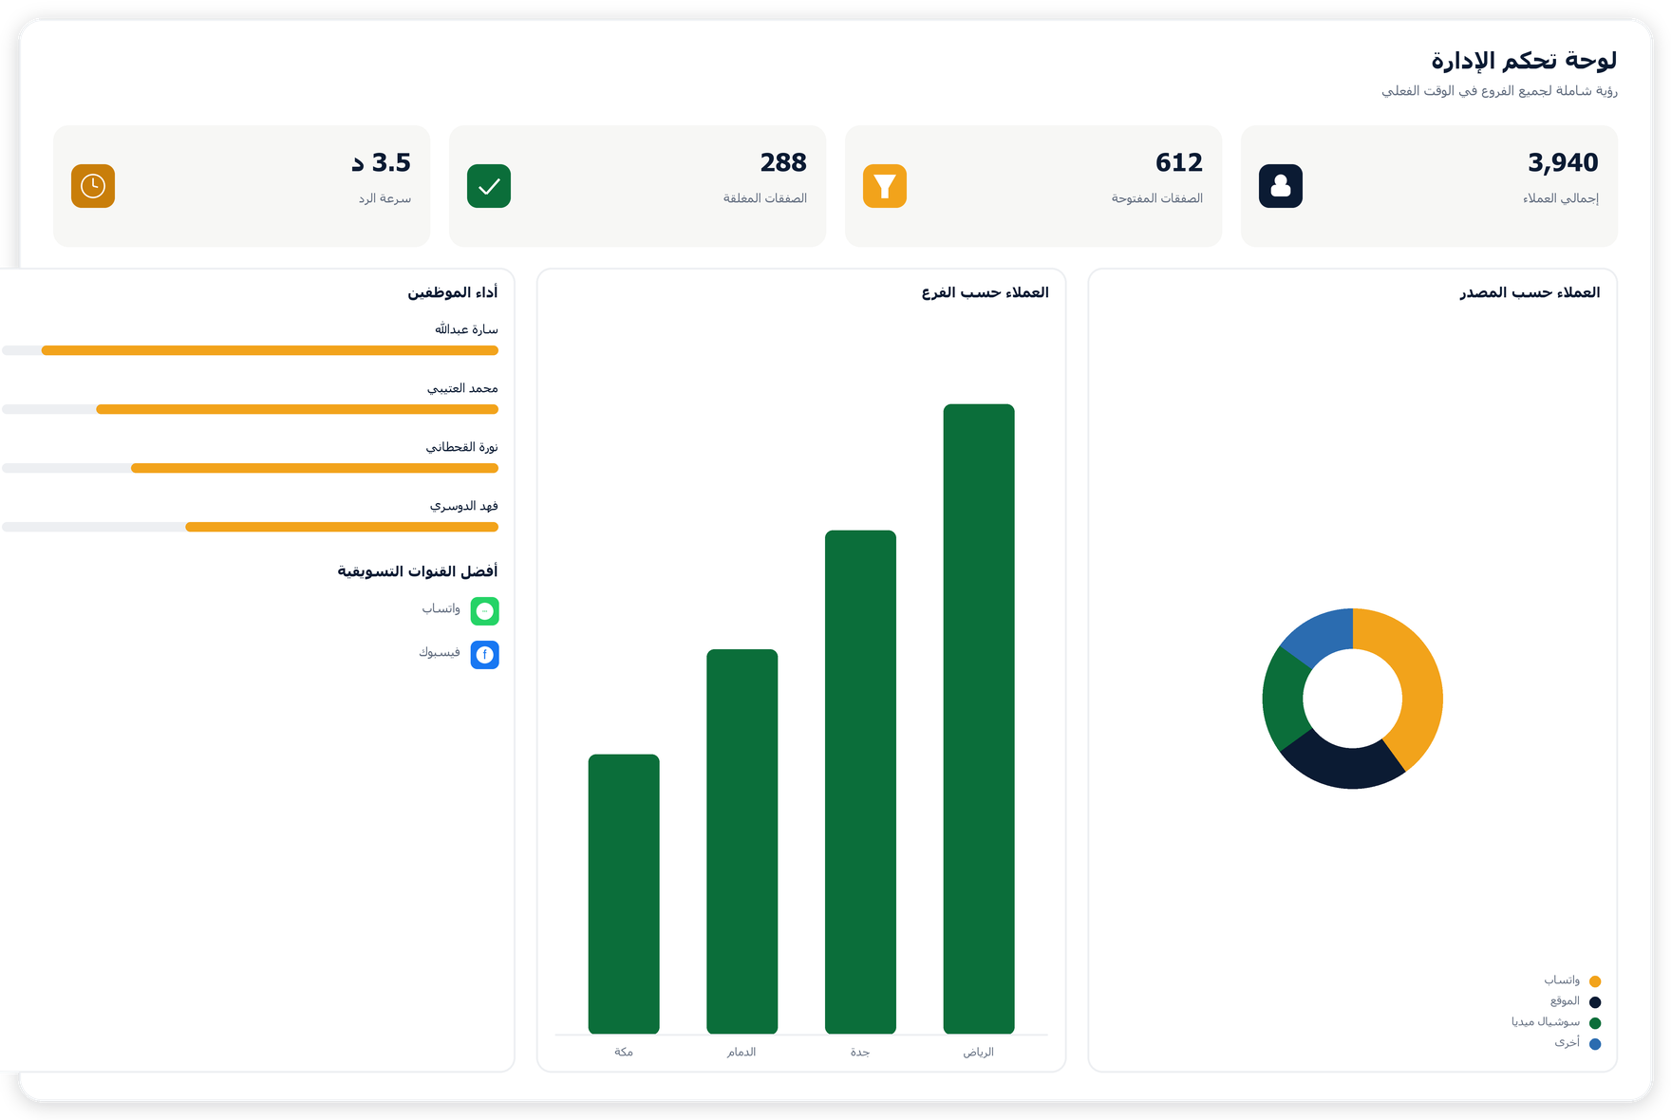
لوحة تحكم الإدارة
رؤية شاملة لجميع الفروع في الوقت الفعلي
HammerLoad — نظام علاقات العملاء الذكي
16
Notes:
استعرض ما تراه الإدارة: إجمالي العملاء، توزيعهم حسب المصدر والفرع، الصفقات المفتوحة والمغلقة، سرعة الرد، أداء الموظفين، وأفضل القنوات التسويقية — كل ذلك في شاشة واحدة.

Slide 17
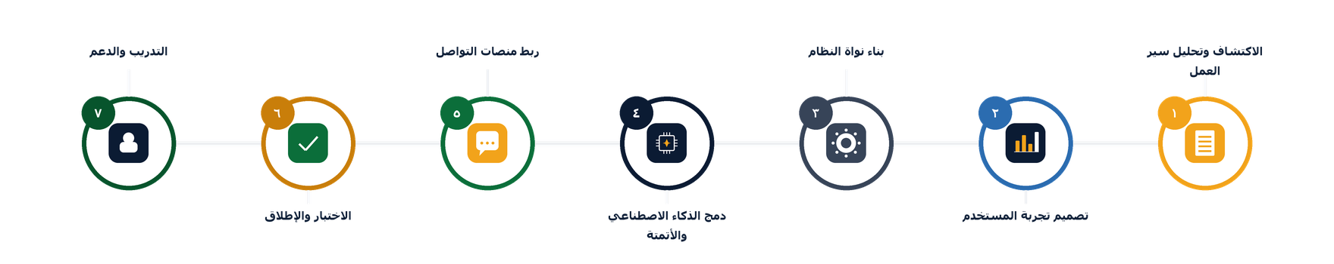
خطة التنفيذ
سبع مراحل واضحة من الاكتشاف حتى الدعم المستمر
المدة الزمنية لكل مرحلة تُحدَّد بدقة بعد جلسة الاكتشاف حسب نطاق العمل المتفق عليه
HammerLoad — نظام علاقات العملاء الذكي
17
Notes:
اعرض مراحل التنفيذ السبع بالترتيب: الاكتشاف، تصميم UX/UI، بناء النواة، دمج الذكاء الاصطناعي والأتمتة، ربط منصات التواصل، الاختبار والإطلاق، ثم التدريب والدعم. وضّح أن الجدول الزمني الدقيق يُحدَّد بعد جلسة الاكتشاف.

Slide 18

نظام واحد يربط الفروع والعملاء
والمبيعات والتسويق في تجربة ذكية قابلة للنمو
الخطوة القادمة
جلسة عمل قصيرة لتثبيت الفروع، ومصادر العملاء، ومراحل البيع، وقنوات التكامل
HammerLoad | للتواصل: info@hammerload.com
Notes:
اختم بجملة القيمة الأساسية: نظام واحد يربط الفروع والعملاء والمبيعات والتسويق. اقترح جلسة عمل قصيرة كخطوة قادمة لتثبيت تفاصيل الفروع والمصادر ومراحل البيع، وسلّم بيانات التواصل.

